Slide 1
Муниципальное бюджетное дошкольное образовательное учреждение «Детский сад № 73 - ЦРР» город Бийск Проект «Чудо дерево!»
(выращивание экзотических растений, на примере Persea americana)
(старший дошкольный возраст)
воспитатель
Марина Васильевна Мурашова
2014-2015 год

Slide 2
Тип проекта.
Информационно-исследовательский.
Вид проекта.
Групповой.
Участники.
Дети 6 - 7 лет, воспитатель группы, родители.
Продолжительность.
Долгосрочный,1-2 года(по возможности).
Актуальность. В настоящее время на прилавках наших магазинов можно встретить всевозможные виды овощей и фруктов, в том числе и экзотические для нашей местности. Детей привлекает все интересное и необычное. Каждую весну, организуя в группе мини - огород на окне, дошкольники с интересом наблюдают за появлением из семени растения, за дельнейшим его развитием, появлениям плодов. Но у старших дошкольников появляются более интересные предложения, о том, что можно вырастить на окне.

Slide 3
Объект исследования.
Процесс выращивания авокадо в закрытом грунте.
Предмет исследования.
Авокадо Чилийский и авокадо Израильский.
Цель.
Создание условий для знакомства старших дошкольников с экзотическим фруктом (авокадо чилийского и авокадо израильского).
Задачи.
Формировать представления детей старшего дошкольного возраста об экзотическом фрукте авокадо.
Формировать умения старших дошкольником ухаживать за растениями, соблюдая условия, необходимые для выращивания экзотического фрукта.
Воспитывать у детей 6-7 лет бережное отношение к природе и окружающему миру.

Slide 4
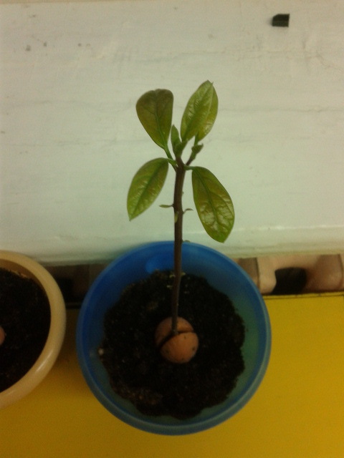
Гипотеза.
В условиях группы из косточки авокадо возможно вырастить большое и красивое дерево.
Проблемная ситуация.
Как выращивают такой фрукт, как авокадо?

Slide 5
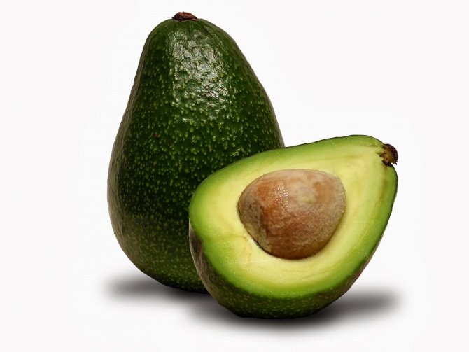
Авокадо - это вечнозеленое дерево из семейства лавровых, растущее в США, Бразилии, Индии, Африке.

Slide 6
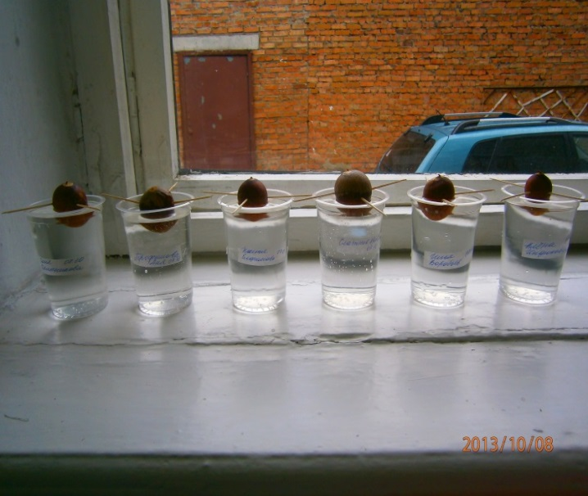
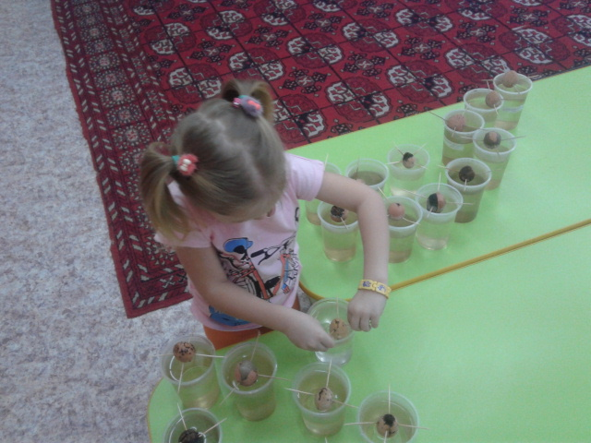
Подготовка посадочного материала и оборудования Выберем нужные для посадки материалы: плод авокадо, горшок, четыре зубочистки, стакан с водой, питательный грунт для экзотических или комнатных растений. Авокадо из недозревших плодов в квартире не вырастить, поэтому нужно выбрать мягкий, тёмнозелёного цвета фрукт. Горшок нужен небольшой 9 см в глубину. Дырки для четырёх зубочисток делаем тонким сверлом.

Slide 7
Проращивание косточки авокадо Вырастим косточку спелого фрукта. Для этого коричневую кожуру на ней нужно снять. Затем посадить в воду, тупым концом вниз. Косточка только на половину должна быть погружена в воду.

Slide 8
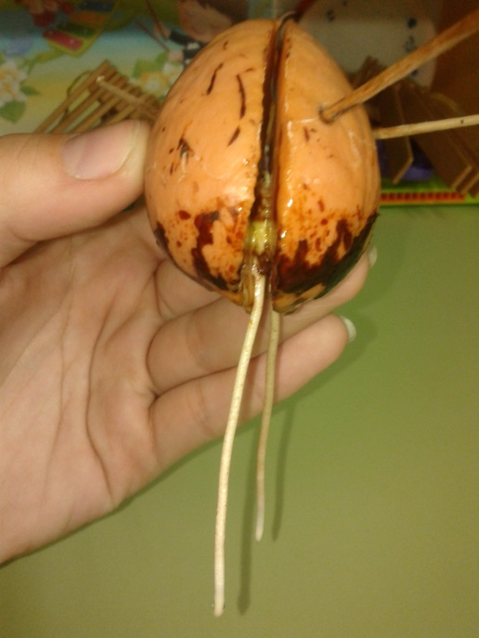
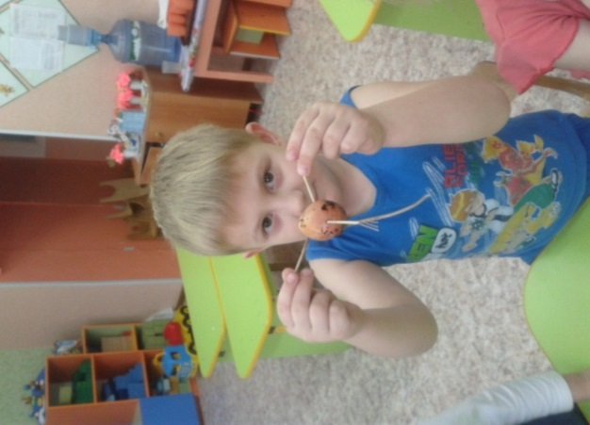
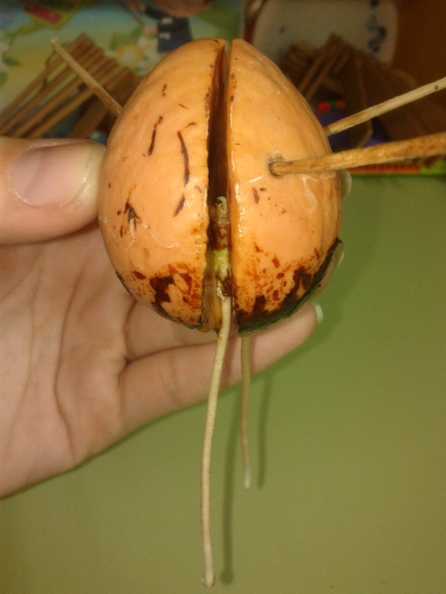
 | Для того чтобы косточка была на половину в воде нужны зубочистки, вставленные в предварительно просверленные отверстия глубиной не более 5мм. С их помощью, подвешиваем косточку над стаканом с водой. Уровень воды нужно постоянно поддерживать, пока косточка не расколется, и не появятся корни. На это может уйти от двух до четырех недель.

Slide 9
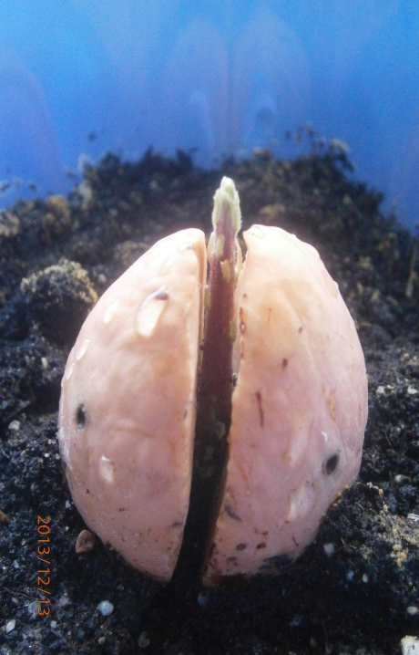
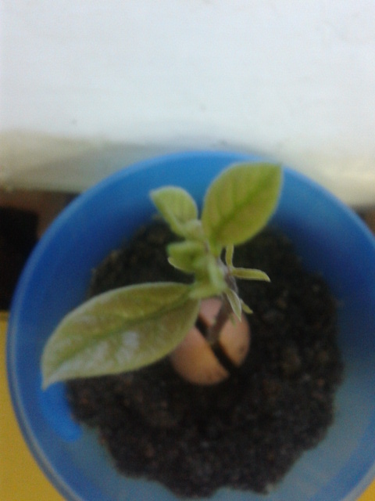
Пересадка полученного саженца в грунт Пересадим полученный саженец в грунт. Сначала нужно высадить саженец в горшок. При этом корни саженца должны достигать 3-4 см, возможно также, что с верхней стороны косточки появится росток.

Slide 10
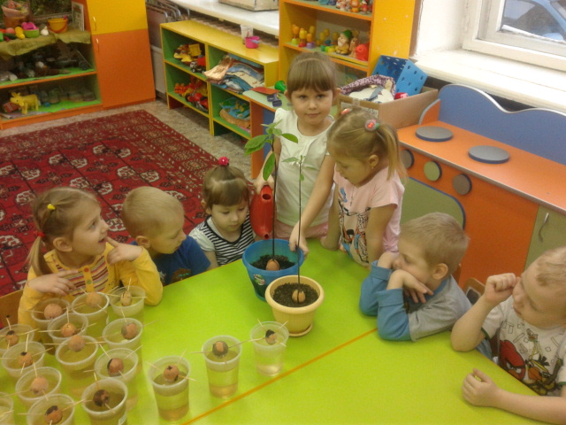
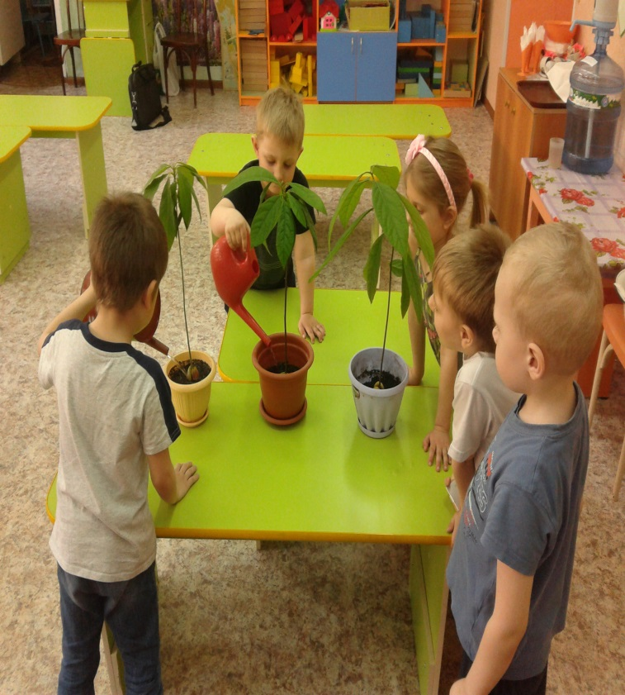
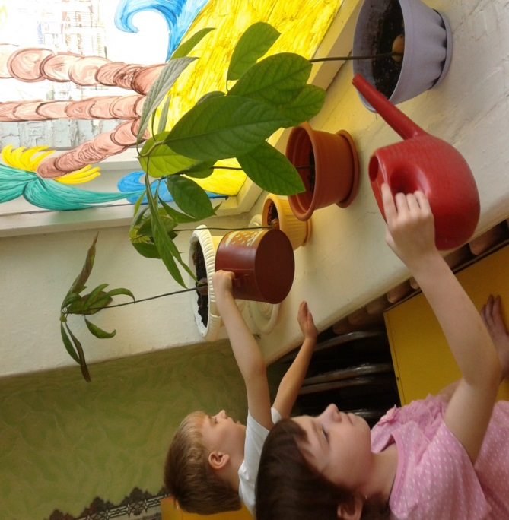
 | Уход за авокадо Регулярное опрыскивание листьев водой Место, выделенное для авокадо, должно быть светлым, но без прямых солнечных лучей.

Slide 11
Мы ухаживаем за нашими четырьмя деревьями авокадо почти уже год. Дети их очень любят и берегут. Сами ухаживают за ними, поливают. Они очень гордятся своим результатом. Ведь самая основная задача была, что бы дети сами достигли заданной цели и чувствовали и видели, что все это они сделали сами, своими руками! Ведь самое главное воспитывать у детей внимательное, разумное, бережное отношение к окружающей природе! Учить детей любить природу и все живое!

